Slide 1

Název školy: Základní škola Dobříč,
okres Plzeň - sever, příspěvková organizace
Autor: Mgr. Eva Procházková
Název : VY_22_INOVACE_18_Co dělají? -PPČ
Téma: Co dělají? -PPČ
Číslo projektu: CZ.1.07/1.4.00/21.2649

Slide 2
Anotace
Materiál je určený pro žáky 4. ročníku, pro výuku anglického jazyka
Prezentace na interaktivní tabuli
Prezentace je určena pro procvičení slovní zásoby a společnou práci s učitelem
Pomůcky: interaktivní pero, fixy na interaktivní tabuli
Inovace: interaktivní způsob učení, hlasité opakování
vět
Metodické pokyny: hlasité opakování vět, připojování obrázků k textu, doplňování textu

Slide 3
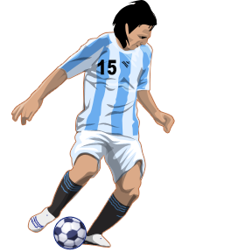
CO DĚLAJÍ – WHAT ARE THEY DOING?
She is eating an ice cream.
He is sitting.
He is running.
He is playing football.
He is drinking.
He is jumping.
She is playing tennis.
Notes:
Žáci spojují obrázek se správnou větou. Slouží k procvičení PPČ.

Slide 4

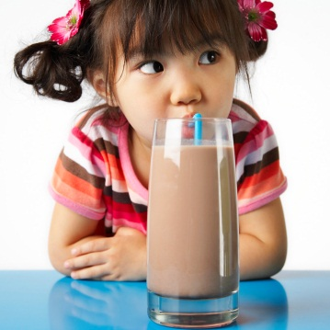
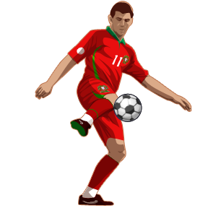
Odpověz: Yes, he (she) is. / No, he (she) isn‘t.
Is she drinking?
Is she jumping?
--------------------------
-------------------------
Is he reading a book?
Is she dancing?
-------------------------
-----------------------------
Is she playing tennis?
Is he plaiyng football?
---------------------------
-----------------------------
Notes:
Žáci doplňují k obrázkům vhodné odpovědi.

Slide 5
Zdroje
http://microsoft.com

